Slide 1

Project
20181746 박준성

Slide 2
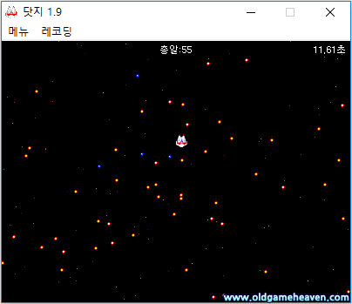
닷지만들기

Slide 3
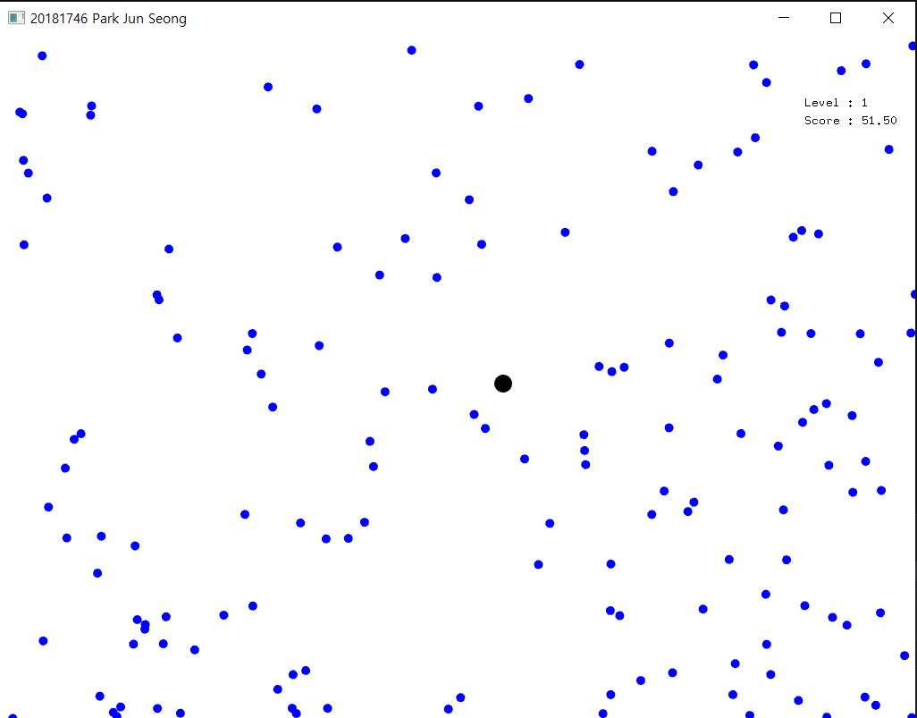
게임화면

Slide 4
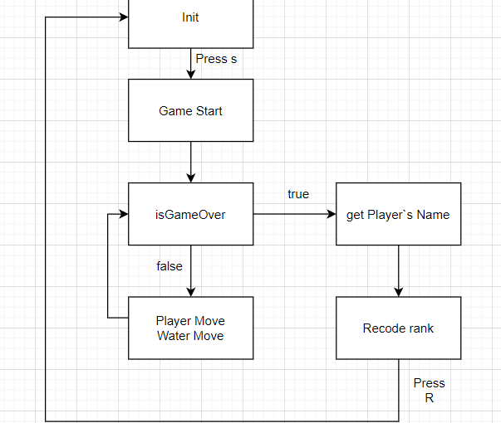
전체적인 프로그램 설계

Slide 5
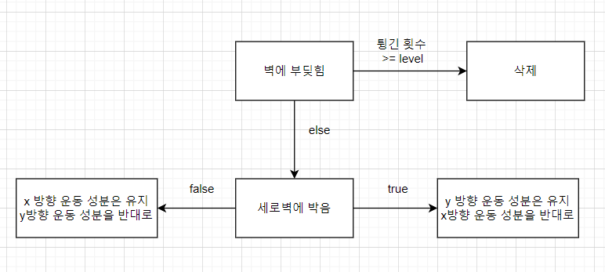
물의 이동

